Slide 1
Estilos de código en Python
Fabian Esteban Caro Perez

Slide 2
Tabla de contenido
01
03
05
02
04
06
Estilo PEP 8
Longitud
Variables
¿Que es el estilo PEP8?
Longitud maxima de una linea de codigo en python
Diferentes reglas en los nombres de las variables
Sangria
Espacios
Comentarios y importaciones
Sangrias de cuatro espacios
Espacios en blancos en diferentes ocaciones.
Como hacer respectivos comentarios y utilizar imports

Slide 3
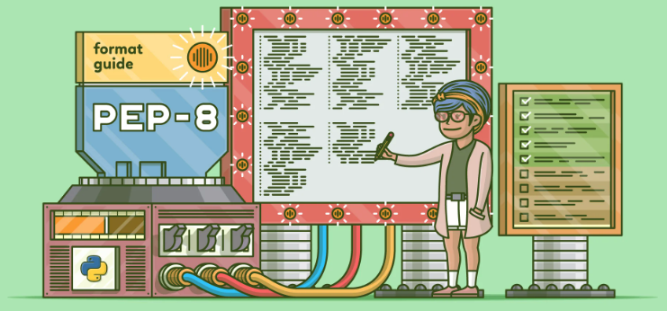
Estilo PEP 8
Para entender un poco mas a que se hace referencia cuando se habla de PEP8 se tiene que decir y explicar que PEP 8 es una guía de estilo para escribir código en Python, se creo con la intención de facilitar la legibilidad, mantención y colaboración en el código.
En pocas palabras es una guía que establece ciertas normas para la correcta escritura de código.

Slide 4
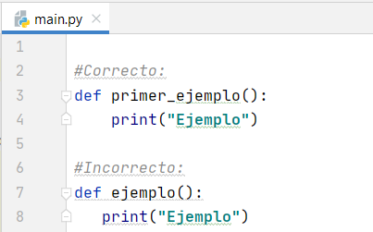
Sangria
El PEP8 recomienda utilizar cuatro espacios para las sangrías en cuanto a líneas de código se refiere, esto consigo trae una facilidad para leer y entender el código además de claramente verse mas organizado.

Slide 5
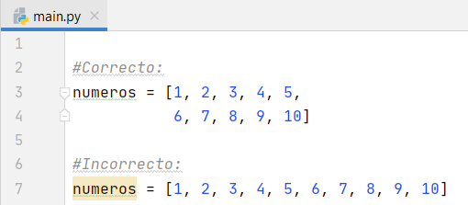
Longitud
Aun que no esta estipulado ni es un error en el código el PEP8 recomiendo que las líneas de código no superen mas de 79 caracteres de longitud. Si esta línea es muy larga se puede dividir en distintas líneas de código

Slide 6
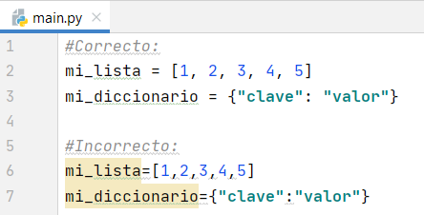
Espacios
Los espacios en blanco se recomiendan emplear cuando usamos operadores, comas, tuplas y diccionarios, estos alrededor de los operadores y después de las comas, listas, tuplas y diccionarios. Permite que el código se vea mucho mejor y a su vez sea mas fácil de leer.

Slide 7
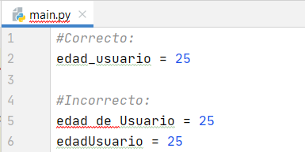
Variables
Acá PEP8 hace referencia a los nombres de las variables, estos para que en un futuro sean fáciles de reconocer, leer y usar deben contener descripciones, en lo posible usar solo minúsculas y a su vez si se tiene un espacio entre nombre separar con guiones abajo (_).

Slide 8
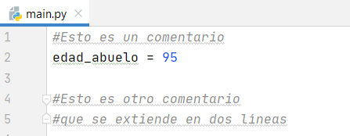
Comentarios y importaciones
Algo bastante útil que nos recomienda PEP8 es usar comentarios para explicar código pero además de esto siempre mantener actualizado los mismos respecto a algún cambio en el código, además de esto se recomienda que las importaciones generalmente deben estar en líneas separadas

Slide 9
Bibliografia
https://peps.python.org/pep-0008/

